Slide 1
Матч смерти Киев 1942 год
Внеклассное мероприятие, посвященное памяти защитников – футболистов нашей РОДИНЫ в годы Великой Отечественной войны.
Автор: Зимин Дмитрий Николаевич,
учитель физкультуры

Slide 2
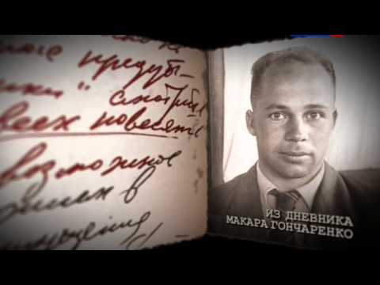

Slide 3
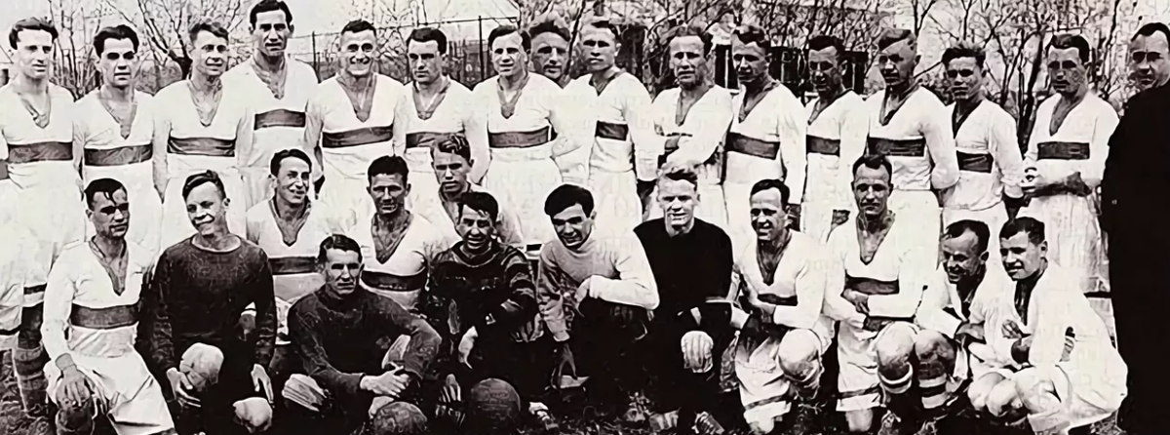
Команда «Динамо» 1941 год

Slide 4
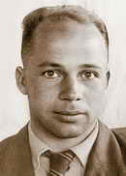
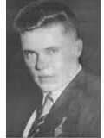
Трусевич Николай Александрович
22.11.1909 – 24.02.1943
Вратарь, игрок киевского «Динамо»
Гончаренко Макар Михайлович
05.04.1912 – 01.04.1997
Нападающий, игрок киевского «Динамо»,
«Пищевик» (Одесса), «Спартак» (Херсон)
Лучший бомбардир чемпионата СССР 1938 года
Кузьменко Иван Семенович
15.10.1912 – 24.02.1943
Полузащитник, игрок киевского «Динамо». Вошел в список «33 лучших футболистов СССР»

Slide 5
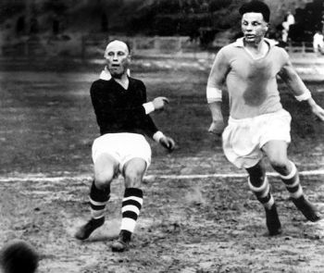
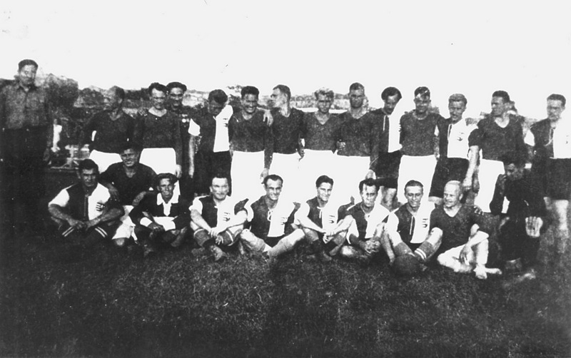

Slide 6
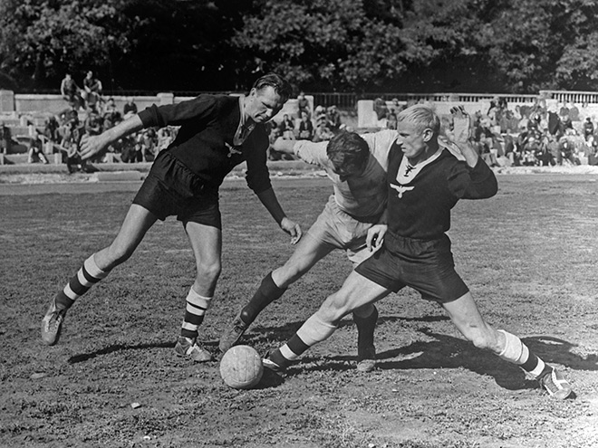
Первые матчи команды «Старт»
Первая игра состоялась
5 июня 1942 г.
«Старт» победил со счётом 7:2 украинскую команду «Рух».
Практически все матчи судил обер-лейтинант по имени Эрвин, который никому не подсуживал

Slide 7
Состав команды «Старт» 9 августа 1942 г.
Капитан команды Михаил Свиридовский.
Николай Трусевич (1909—1943)
Алексей Клименко (1912—1943)
Михаил Свиридовский (1908—1973)
Михаил Сухарев (1911—после 1944)
Владимир Балакин (1913—1992)
Лев Гундарев (1921—1994)
Макар Гончаренко (1912—1997)
Георгий Чернега (1919—1947)
Павел Комаров (1913—после 1970-го)
Николай Коротких (1909—1942)
Михаил Путистин (1906—1981)
Михаил Мельник (1915—после 1944)
Георгий Тимофеев (1910—1967)
Федор Тютчев (1907—1959)
Иван Кузьменко (1912—1943) (в афише не указан, но фигурирует в воспоминаниях Макара Гончаренко и Владлена Путистина)

Slide 8
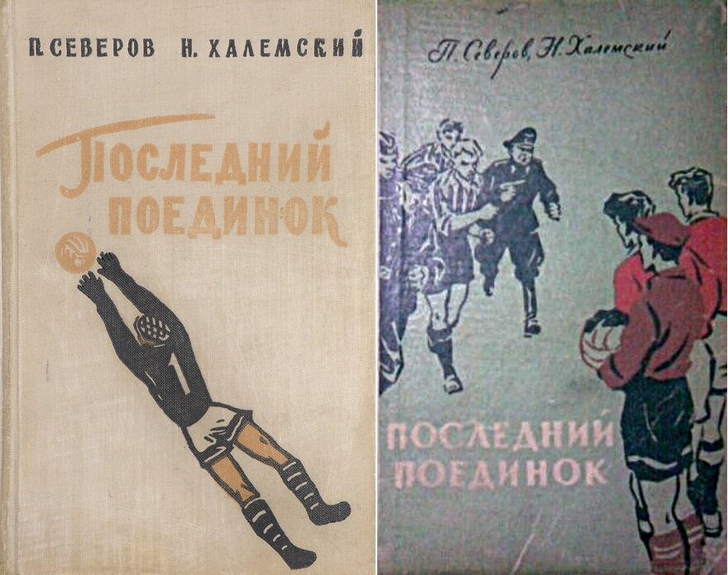

Slide 9
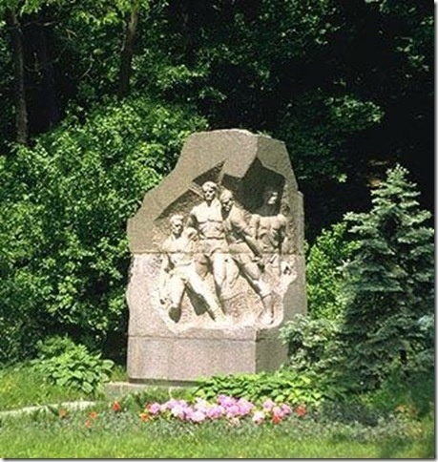
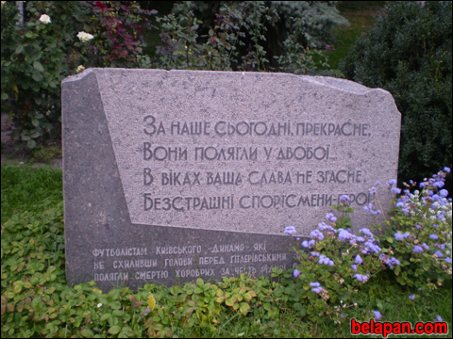
19 июня 1971 на стадионе «Динамо» был установлен памятник — гранитная скала с горельефными фигурами четырёх футболистов (скульптор Иван Горовой).

Slide 10
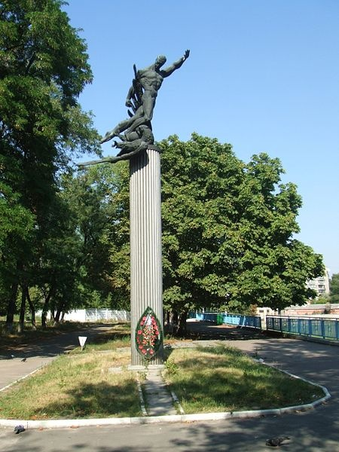
В 1981 году на стадионе «Зенит», переименованном в «Старт», установили скульптурно-архитектурную композицию в честь «матча смерти».

Slide 11
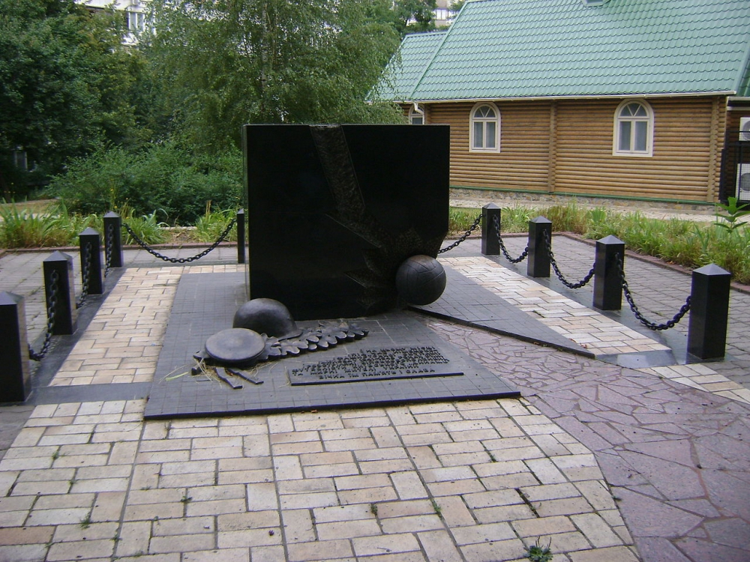
В 1999 году в Киеве, в квартале между улицами Щусева и Академика Грекова, неподалёку от места, где среди останков расстрелянных узников Сырецкого концлагеря были найдены футбольные бутсы, установлен памятный знак — гранитный куб с символически выбитой гранью, в которой замер бронзовый футбольный мяч (скульптор Юрий Багалика, архитектор Руслан Кухаренко).

